Slide 1
애플리케이션 배포
정기 수행 평가 09
2022.12.12 김동근

Slide 2

1
프로젝트 배포
- Export 및 서버 설정
2
Contents
기능 동작 시연
- 배포 화면
- 글 작성
- 글 보기
- 글 수정 및 삭제
3
로그 확인
- 로그 설정 및 확인

Slide 3
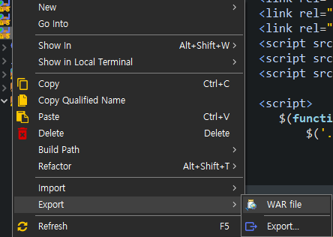
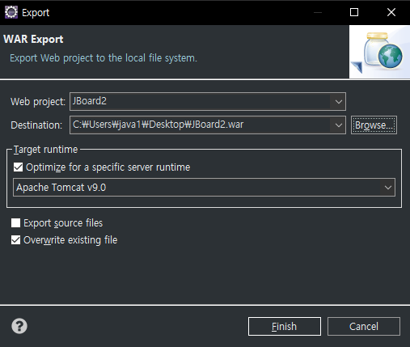
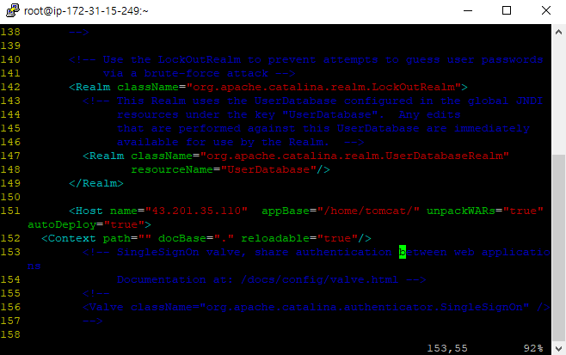
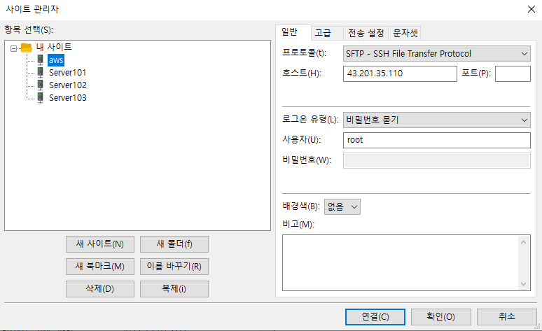
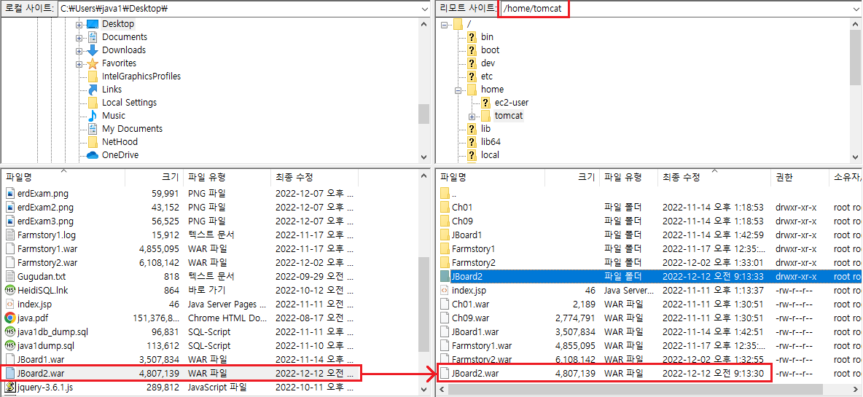
1
프로젝트 배포
| Export 및 서버설정
WAR 파일로 Export 후 => aws서버의 tomcat server.xml에서 배포 경로 지정 => FileZila로 업로드

Slide 4
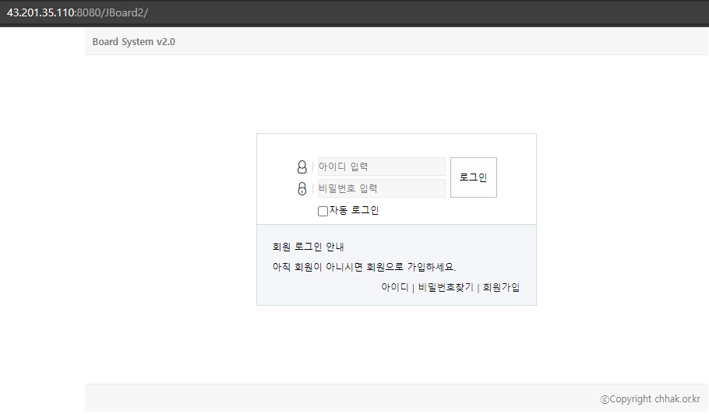
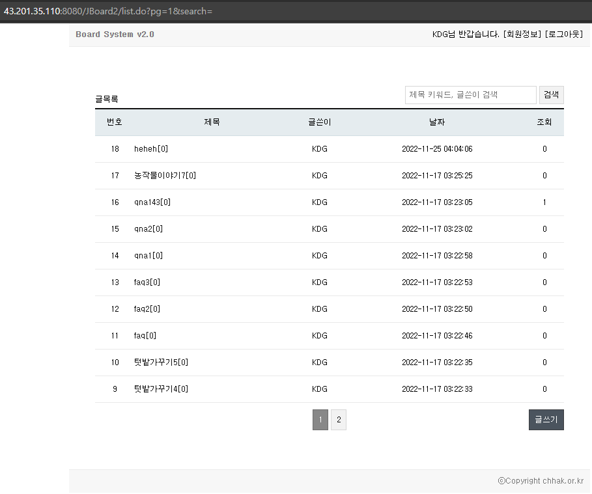
2
기능 동작 시연
| 배포 화면
http://43.201.35.110:8080/JBoard2/
로그인 화면 및 로그인 후 화면

Slide 5
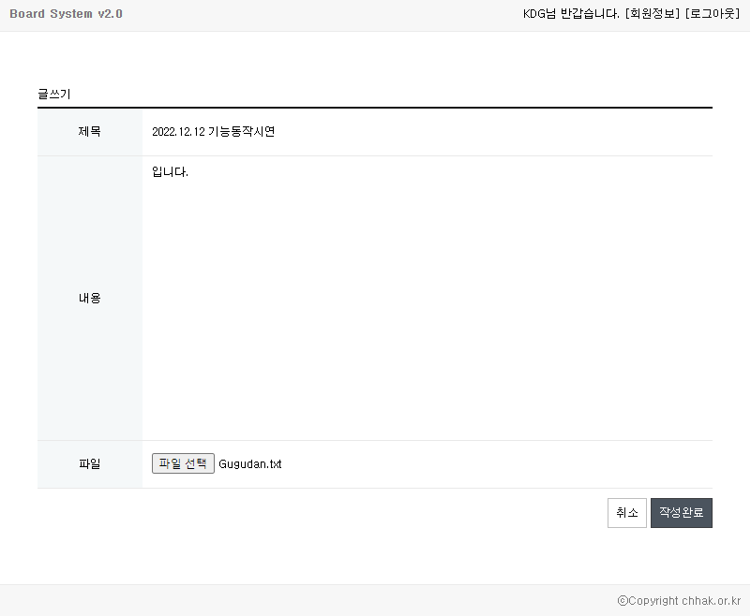
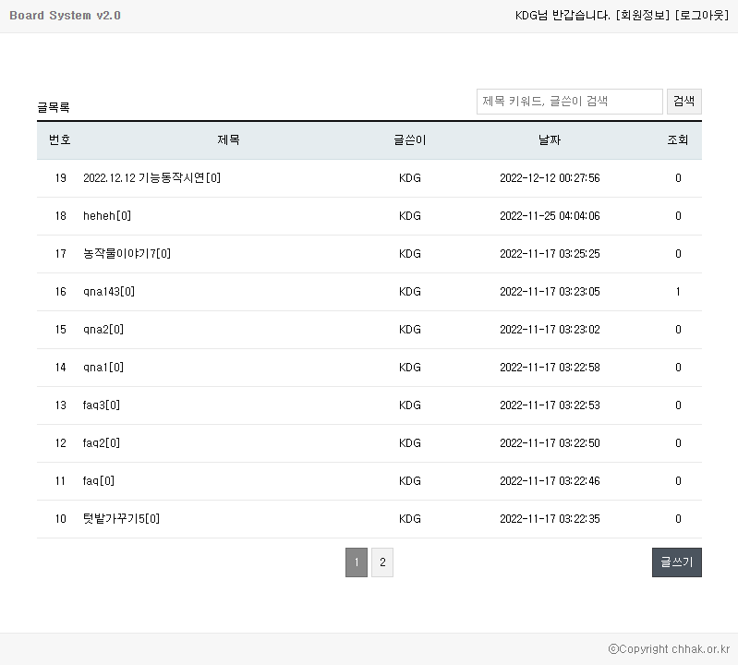
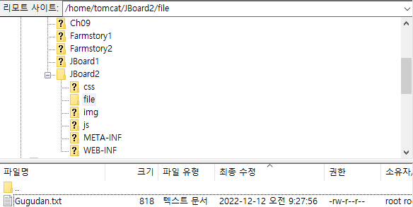

2
기능 동작 시연
| 글 작성
글 작성 DB 및 첨부파일

Slide 6
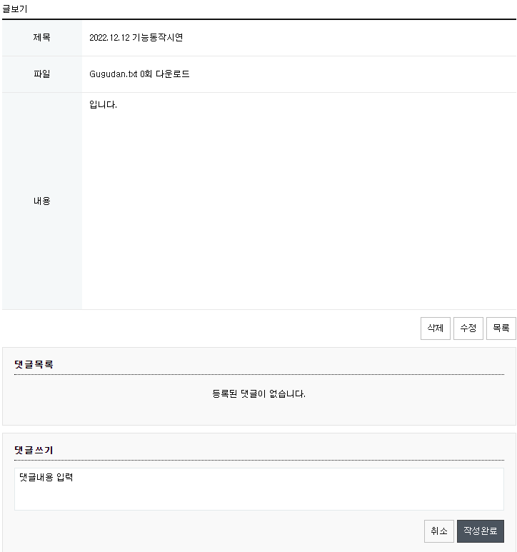
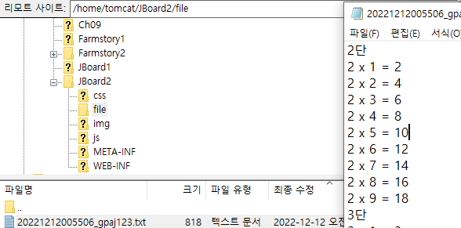


2
기능 동작 시연
| 글 보기
글 보기, 파일 확인

Slide 7
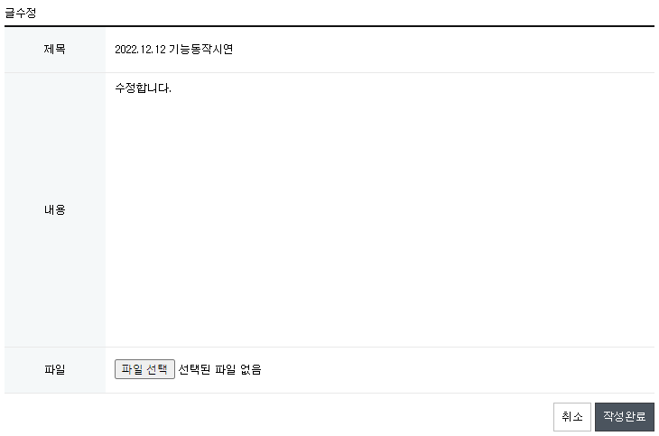
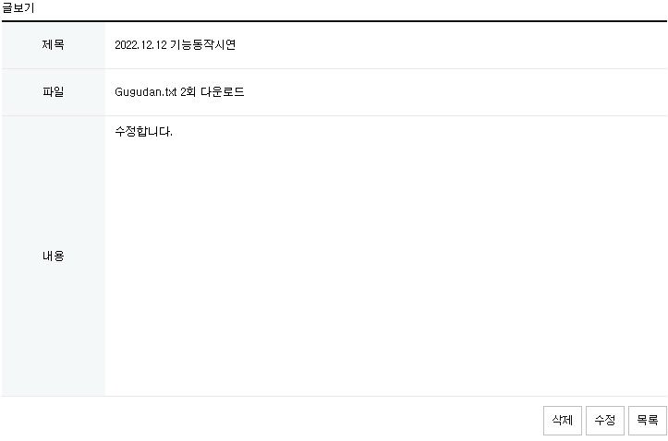
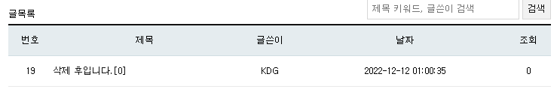
2
기능 동작 시연
| 글 수정, 삭제
글 수정 및 삭제

Slide 8
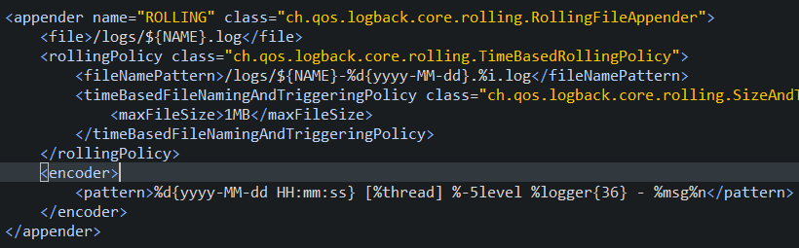
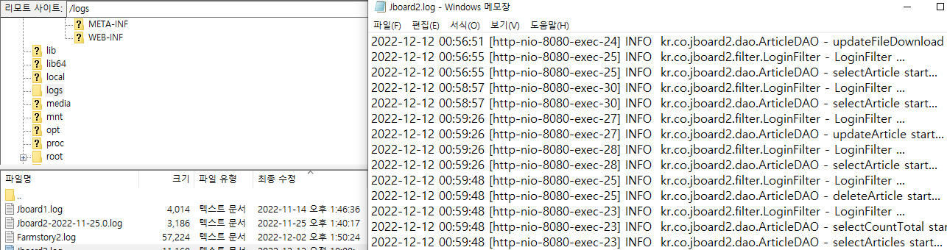
3
로그 확인
| 로그 설정 및 확인
로그 파일 경로 및 이름 설정
파일 확인

Slide 9
정기 수행 평가
09.애플리케이션 배포
JBoard2
Kim Dong Geun
From GreenAcademy
2022.12.12
Thank you!

